Slide 1
基于共享电单车的充电规划及其可调度性研究
报告人：张艺雯
2018年12月25日

Slide 2
CONTENTS
1
研究背景
相关工作
2
研究思路
3
下一步工作
4

Slide 3
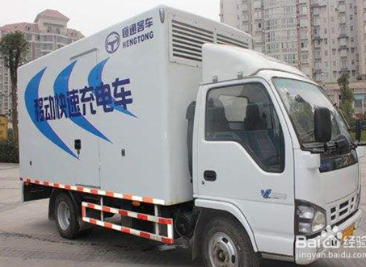
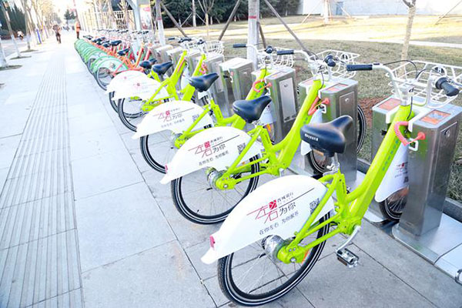
研究背景
共享电单车由于能量受限，目前主要采用以下两种能量补充方式：
Mobile Charging Vehicle (MCV)
Static Charging Pile (SCP)
Notes:
MCV存在的问题是交通堵塞情况下无法及时为电单车补充电量，而且MCV的造价成本较高，租赁公司不可能大批量购入。而SCP则是对于土地资源有限的城市，大范围部署SCP是不现实的。结合两者的缺点在城市中同时部署MCV与SCP，因此我们所研究的主要问题SCP与MCV混合充电模式下的充电规划问题，所实现的目标在于最小化MCV的个数以降低租赁公司的运维成本。
3

Slide 4
研究背景
仅采用传统MCV和SCP两种能量补充方式存在以下问题：
MCV
造价成本较高
交通堵塞
研究问题
SCP
占用土地资源
一旦部署难以更改
SCP与MCV混合充电模式下如何最小化MCV的个数以及优化SCP的部署以降低租赁公司的运维成本？
Notes:
MCV存在的问题是交通堵塞情况下无法及时为电单车补充电量，而且MCV的造价成本较高，租赁公司不可能大批量购入。而SCP则是对于土地资源有限的城市，大范围部署SCP是不现实的。结合两者的缺点在城市中同时部署MCV与SCP，因此我们所研究的主要问题SCP与MCV混合充电模式下的充电规划问题，所实现的目标在于最小化MCV的个数以降低租赁公司的运维成本。
4

Slide 5

研究背景
理论支撑
无线传感器网络
共享电单车
充电规划
MCV
SCP
MCV/Solar
混合充电模式
单一充电模式
Notes:
5

Slide 6

背景介绍
混合充电模式
大规模范围内如何提高MCV的能量传输效率？
混合充电模式下如何协调MCV与SCP协作关系？
MCV购入成本较高，如何最小化MCV数量以及充分利用MCV中的能量？
降低土地占有率，如何优化SCP部署位置与数量？

Slide 7
相关工作
文献 | 充电模式 | MCV个数 | 出发点位置 | 目标
G. Y. Jiang [1] | MCV | 多 | 固定 | Minimize the number of MCV and total charge duration
T. Liu [2] | MCV | 多 | 网络中心 | Minimize the number of MCV
W. F. Liang [3] | MCV | 单 | 第一个节点处 | Maximize the sum of charging rewards collected from all charged sensors per tour
Our topic | MCV+SCP | 多 | 优化量 | Minimize the number of MCV and optimize the deployment of SCP
[1] G. Y. Jiang, S. K. Lam et al., Joint Charging Tour Planning and Depot Positioning for Wireless Sensor Networks Using Mobile Chargers, IEEE/ACM Transactions on Networking, 25(4), 2017, 2250-2266.
[2] T. Liu, B. J. Wu et al., Low-Cost Collaborative Mobile Charging for Large-Scale Wireless Sensor Networks, IEEE Transactions on Mobile Computing, 16(8), 2017, 2213-2227.
[3] W. F. Liang, Z. C. Xu et al., Approximation Algorithms for Charging Reward Maximization in Rechargeable Sensor Networks via a Mobile Charger, IEEE/ACM Transactions on Networking, 25(5), 2017, 3161-3174.

Slide 8
研究思路
SCP与MCV混合充电模式下如何最小化MCV的个数以及优化SCP的部署以降低租赁公司的运维成本？
充电回路构建
充电回路分配
充电桩位置优化
充电桩数量优化
出发点depot优化
按需充电模式
周期性充电模式
已知数量充电桩
未知数量充电桩
优化充电桩SCP部署数量与位置
最小化移动充电车MCV数量
Notes:
8

Slide 9
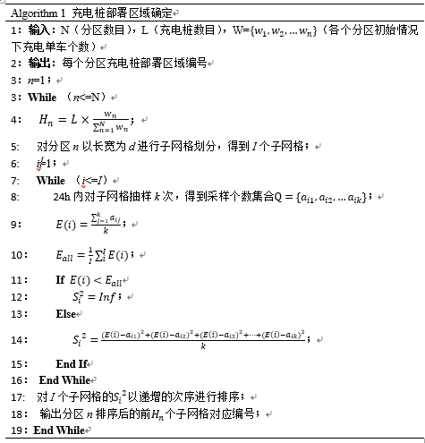
已知数量充电桩SCP优化部署
目标：尽可能扩大每个充电桩部署范围内电单车数量以找到最优充电桩部署位置
充电桩SCP部署区域确定
充电桩SCP具体部署位置确定
Notes:
9

Slide 10
已知数量充电桩SCP优化部署
目标：尽可能扩大每个充电桩部署范围内电单车数量以找到最优充电桩部署位置
充电桩SCP部署区域确定
充电桩SCP具体部署位置确定
k次取样均得到电单车均匀分布
部署于待选子网格中心位置
k次取样没有得到电单车均匀分布
1）超过k/2次取样均均匀分布
部署于待选子网格中心位置
2）均匀分布次数没有超过k/2
存在4种特殊情况
Notes:
10

Slide 11
已知数量充电桩SCP优化部署
SCP具体部署位置四种特殊情况
相邻两个子网格
相邻三个子网格
对角两个子网格
对角三个子网格
取密集区域中心位置部署SCP
相邻子网格取密集区域中心位置部署SCP，额外的区域取该区域中心位置
取原部署范围两圆切点作为部署位置
与上一个情况类似取部署位置

Slide 12
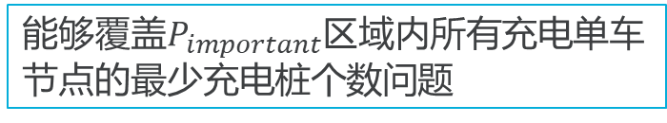

未知数量充电桩SCP优化部署
目标：最小化充电桩SCP部署数量
充电桩SCP负责区域确定
最小化充电桩SCP部署数量与位置优化
目标：确定哪些范围内电单车由充电桩负责
思路：
1）k次采样确定稀疏分布区域与密集分布区域；
2）确定k个密集分布区域交集作为关键区域$P_{important}$;
交集存在却不唯一；
交集唯一存在；
交集不存在
3） $P_{important}$确定为充电桩SCP的部署区域
能够覆盖$P_{important}$区域内所有充电单车节点的最少充电桩个数问题
转换为

Slide 13
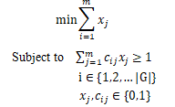

未知数量充电桩SCP优化部署
目标：最小化充电桩SCP部署数量
充电桩SCP负责区域确定
最小化充电桩SCP部署数量与位置优化
待选部署区域确定
$P_{important}$区域内电单车所属范围交集
优化函数建立
保证这一关键区域内的所有节点都至少属于一个充电桩的覆盖区域内
约束目标

Slide 14
未知数量充电桩SCP优化部署
目标：最小化充电桩SCP部署数量
充电桩SCP负责区域确定
最小化充电桩SCP部署数量与位置优化
（二元整数线性规划问题）
解决思路：构造无向图，将原问题转化为图问题，并用团划分进行求解
无向图构建：无向图G(V,E)，图中每一个顶点代表关键区域节点集合G中的点，两个节点的所属范围如果相交，则这两个点之间连上一条边
团划分：找到能够划分这个图的最小cliques数量，每个clique代表一定V的集合，在该子集中的每两个顶点由边连接
团划分后得到的是最小团个数，即为最小充电桩个数，同时可以得到不同团内电单车的集合，基于该集合寻找最佳部署位置
输出结果

Slide 15
未知数量充电桩SCP优化部署
目标：最小化充电桩SCP部署数量与位置优化
属于同一团内的电单车有唯一公共交集
属于同一团内的电单车不存在唯一公共交集
特殊情况
A
A
B
D
B
C
C
公共交集的形心位置即为部署位置
依次隔离法寻找公共区域
部署于三个公共区域交点处

Slide 16
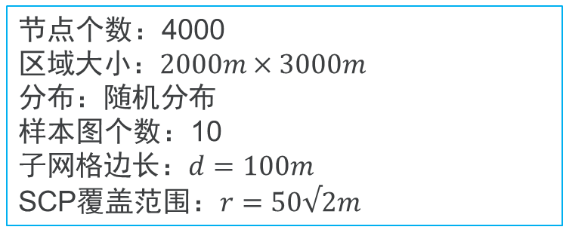
实验-已知数量充电桩SCP优化部署
目标：尽可能扩大每个充电桩部署范围内电单车数量以找到最优充电桩部署位置
实验数据
利用方差衡量的合理性（覆盖率）
利用方差衡量的合理性（覆盖数量）
节点个数：4000
区域大小：$2000m×3000m$
分布：随机分布
样本图个数：10
子网格边长：$d=100m$
SCP覆盖范围：$r=50√2m$

Slide 17
实验-已知数量充电桩SCP优化部署
目标：尽可能扩大每个充电桩部署范围内电单车数量以找到最优充电桩部署位置
对比实验
覆盖数对比
Cong Wang, Ji Li, Fan Ye et al., ”A Mobile Data Gathering Framework for Wireless Rechargeable Sensor Networks with Vehicle Movement Costs and Capacity Constraints.” IEEE Transactions on Computers, vol. 65, no. 8, Aug. 2016.
核心思想：在等边三角形的感知区域内可以得到最大的覆盖范围（max-CRBET)

Slide 18
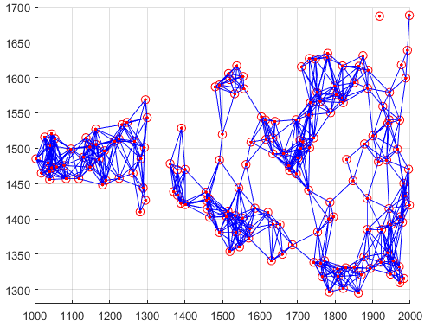
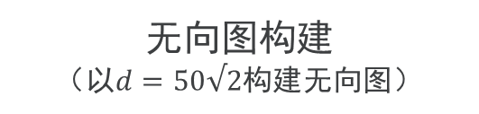
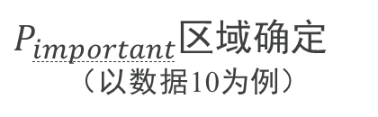
实验-未知数量充电桩SCP优化部署
目标：最小化充电桩SCP部署数量
$P_{important}$区域确定
（以数据10为例）
无向图构建
（以$d=50√2$构建无向图）
173个顶点，799条边，63个团

Slide 19
MCV可调度性研究与数量优化
目的：最小化MCV数量以及depot优化部署
充电回路构建
Depot出发点位置优化
充电回路分配
研究思路：
忽略depot出发点，假设直接从第一个充电电单车出发；
周期性充电
1）构建哈密顿回路；
2）充电任务可调度性条件；
3）子回路划分
按需充电
1）充电任务可调度性条件；
2）A*寻路算法构建路径；
3）电单车插入服务条件；
4）更新回路构建过程

Slide 20


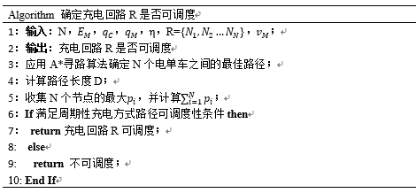
MCV可调度性研究与数量优化
充电回路构建(周期性充电模式）
充电任务可调度性条件
充电回路构建
影响因素：
周期约束，能量约束
周期性充电模式下的充电任务可调度性条件：

Slide 21
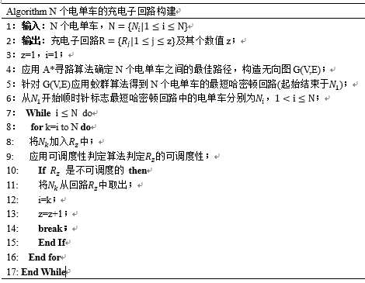
MCV可调度性研究与数量优化
充电回路构建(周期性充电模式）
充电任务可调度性条件
充电回路构建
对N个电单车构建哈密顿回路，形成一条充电回路；
判定充电任务可调度条件；
若不满足充电任务可调度条件，划分充电子回路。
算法思想

Slide 22
MCV可调度性研究与数量优化
充电回路构建（按需充电模式）
基于阈值的MCV出发机制
电单车选择充电算法
电单车选择性插入算法
充电任务可调度性条件
充电回路构建

Slide 23
MCV可调度性研究与数量优化
基于阈值的MCV出发机制
存在问题
解决方案
场景：
MCV任务缓冲池满后随即出发为之服务；
MCV在收到充电请求后随即出发为之服务。
问题：
工作负载较小时，部分等待充电的电单车充电延迟增大；
充电过程较为频繁，虽降低充电延迟但会浪费MCV资源，充电效率较低。

Slide 24




MCV可调度性研究与数量优化
基于阈值的MCV出发机制（解决方案）
场景1
场景2
解决方案：
对电单车设置两个能量阈值$E_{L}和E_{T}，$当电单车的剩余能量低于$E_{T}$时，发送充电请求；当剩余能量低于$E_{L}$时，发送ALERT信息给MCV，同时停止工作，变为静态点，MCV在接收到第一个ALERT信息之后开始一轮充电。
$E_{T}$设定为固定值， $E_{L}$利用平均能量消耗(AECR)与平均电单车失效率(AFP)多目标优化求解
解决方案：
设置MCV任务缓冲池最大值$N_{maxthr}与$最小值$N_{minthr}；$

Slide 25


MCV可调度性研究与数量优化
充电回路构建(按需充电模式）
电单车选择充电算法
电单车选择性插入算法
目标：
对于一系列发送充电请求的电单车确定为哪一个电单车先服务。
考虑因素：
过去一段时间内的使用频率k;
发送请求电单车距离MCV的距离d；
剩余能量$e_{i}$。
算法思想：
对每个发送充电请求的电单车构建特征三元组(k,d, $e_{i}$)；
利用Skyline Query选择最佳的电单车进行服务；
三元组更新过程发生在MCV为一个电单车服务完。
场景描述：
j
γ
s
i

Slide 26


MCV可调度性研究与数量优化
充电回路构建(按需充电模式）
充电任务可调度性条件
充电回路构建
影响因素：
周期约束，能量约束
周期性充电模式下的充电任务可调度性条件：
核心思想：
基于阈值的MCV出发机制确定MCV出发时刻以及待充电电单车集合；
利用电单车选择性充电算法确定服务电单车；
是否满足充电任务可调度性条件，若满足则服务，否则生成新的子回路；
是否在MCV移动过程中有额外充电请求，利用电单车插入算法判断是否为之服务。

Slide 27
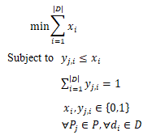
MCV可调度性研究与数量优化
目的：最小化MCV数量以及depot优化部署
充电回路构建
Depot出发点位置优化
充电回路分配
优化问题定义：
已知一系列充电回路P以及一系列depot待选部署集合D，找到最少数量所需的depots以保证每一个充电回路只能由一个depot服务。
优化问题需满足条件：
1）每个充电回路至少可由一个MCV depot进行负责；
2）每个充电回路只能分配给一个最佳depot
优化函数：
二元线性规划问题
问题性质

Slide 28
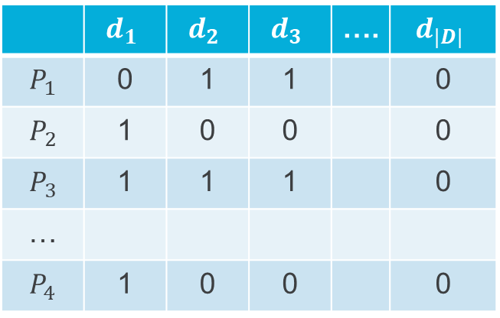

MCV可调度性研究与数量优化
目的：最小化MCV数量以及depot优化部署
充电回路构建
Depot出发点位置优化
充电回路分配
算法核心：
基于贪心策略的启发式算法
研究思路：
1）贪心列选择；
目的：选择最小数量的列以保证每一行的总和大于等于1，在这种情况下表明充电回路至少可以由一个depot服务
2）贪心充电回路分配
目的：将每个充电回路分配给一个最佳的depot服务
优先级函数：$w_{i}=\left(Y−load\left(d_{i}\right)\right)\%Y$
 | $$d_{1}$$ | $$d_{2}$$ | $$d_{3}$$ | …. | $$d_{|D|}$$
$$P_{1}$$ | 0 | 1 | 1 |  | 0
$$P_{2}$$ | 1 | 0 | 0 |  | 0
$$P_{3}$$ | 1 | 1 | 1 |  | 0
…
$$P_{4}$$ | 1 | 0 | 0 |  | 0
示例

Slide 29
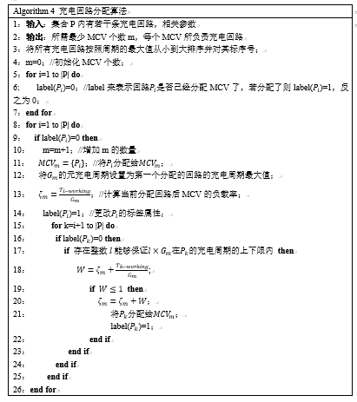
MCV可调度性研究与数量优化
目的：最小化MCV数量以及depot优化部署
充电回路分配
目标：
将P条构建的充电回路分配给m个MCV以最小化MCV个数
约束条件：
满足回路分配1覆盖原则；
元充电周期应当包含在充电周期的最大值与最小值之间；
充电回路分配给MCV之后，MCV的负载率不应超过1。

Slide 30
THANKS

